Slide 1
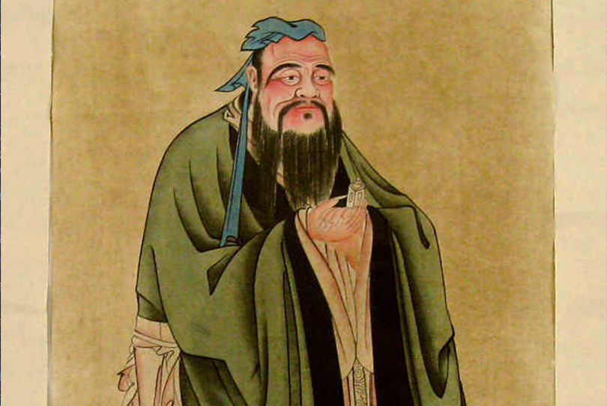
從孔子的失落 談失落的自我

Slide 2
時代背景與困境

Slide 3
文化崩壞 人心喪亂
https://www.youtube.com/watch?v=QDH0MtYR9AE
5054

Slide 4
從諸子百家到儒家

Slide 5
孔子謂季氏，「八佾舞於庭，是可忍，孰不可忍也！」 《論語‧八佾第三》。
https://www.youtube.com/watch?v=DJN4qdyy58A

Slide 6
救人 = 救國

Slide 7
世衰道微，邪說暴行有作，臣弒其君者有之，子弒其父者有之。孔子懼，作《春秋》。《春秋》，天子之事也。是故孔子曰：『知我者其惟春秋乎！罪我者其惟春秋乎！』

Slide 8
人

Slide 9
迷信 爭名逐利 失去內在道德

Slide 10
宗教的天→天道 名利→仁義 建立內在價值

Slide 11
有文化 有內涵 有自我價值

Slide 12
自我修養 照顧自己的內心

Slide 13
曾子曰：「吾日三省吾身：為人謀而不忠乎？與朋友交而不信乎？傳不習乎？」 《論語‧學而第一》

Slide 14
由文學入門

Slide 15
人人都需要一部經典

